Slide 1
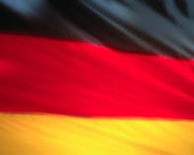
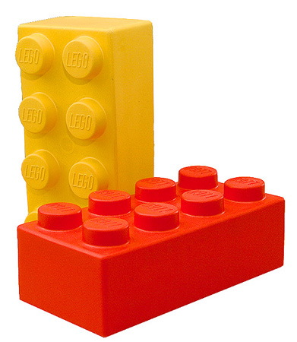
Günzburg, Německo
LEGOLAND 2014

Slide 2
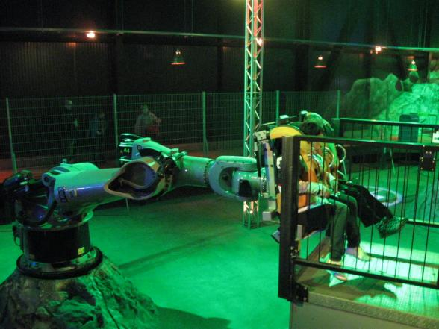
LEGOLAND 2014

Slide 3
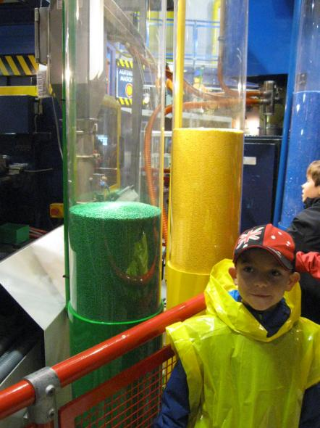
LEGOLAND 2014

Slide 4
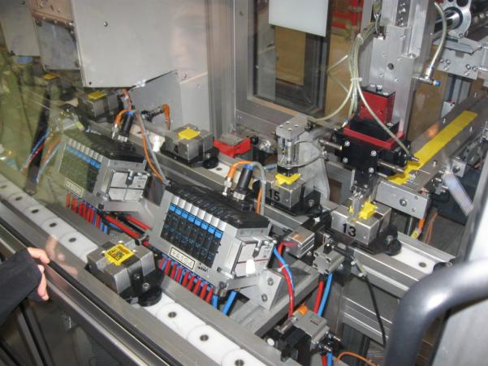
LEGOLAND 2014

Slide 5
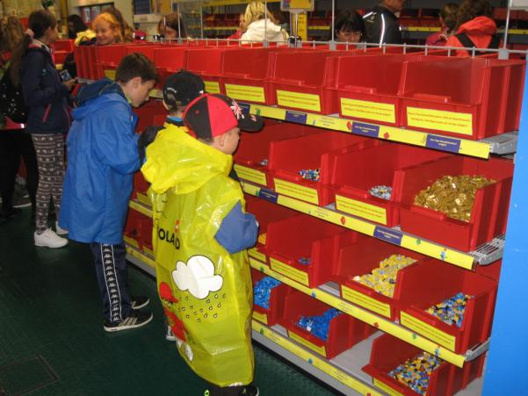
LEGOLAND 2014

Slide 6
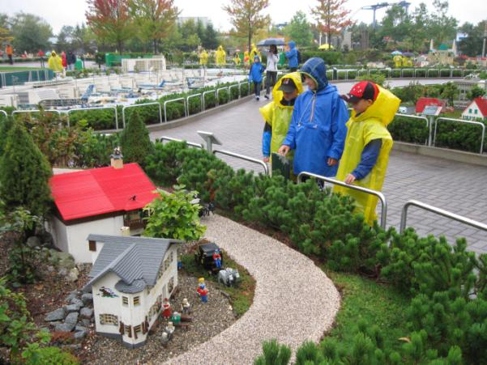
LEGOLAND 2014

Slide 7
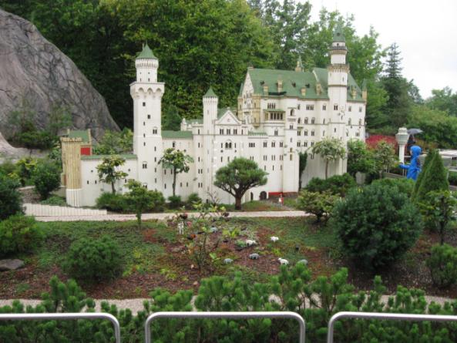
LEGOLAND 2014

Slide 8
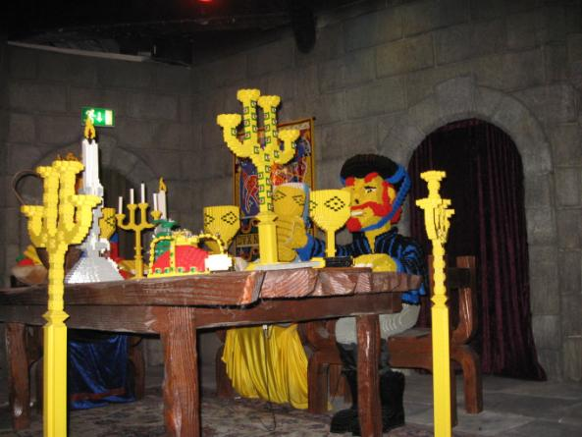
LEGOLAND 2014

Slide 9
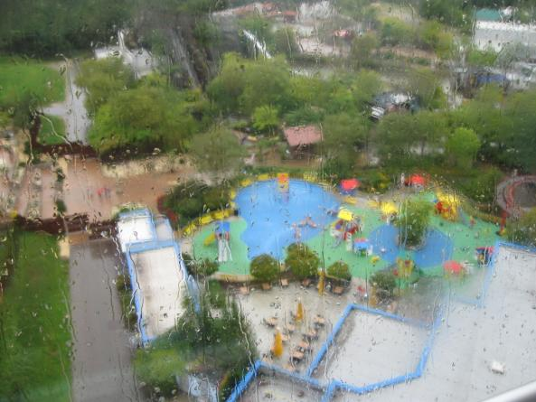
LEGOLAND 2014

Slide 10
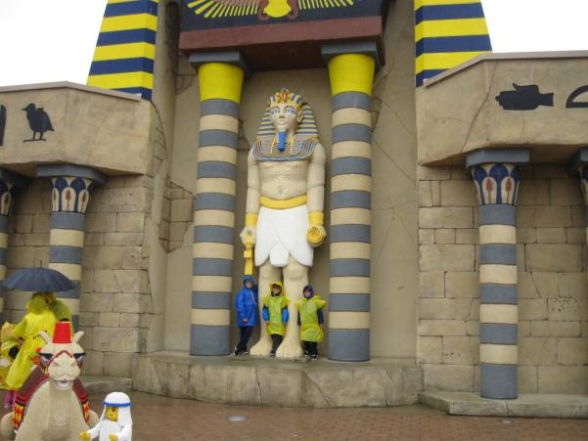
LEGOLAND 2014

Slide 11
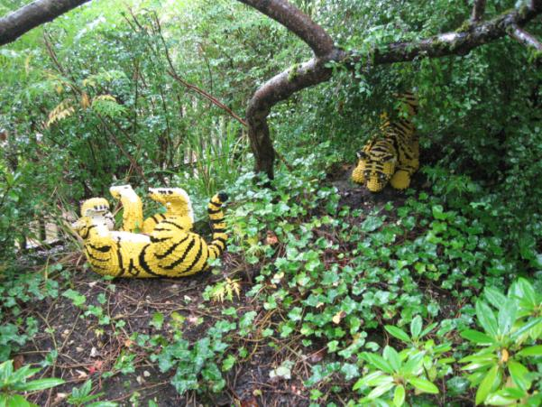
LEGOLAND 2014

Slide 12
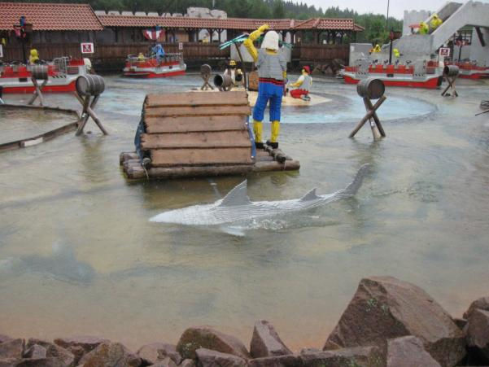
LEGOLAND 2014

Slide 13
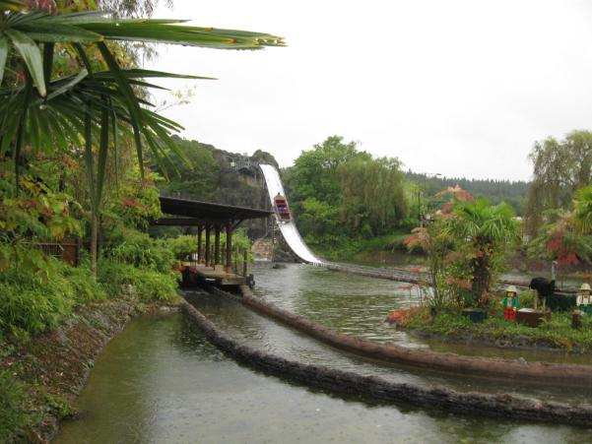
LEGOLAND 2014

Slide 14
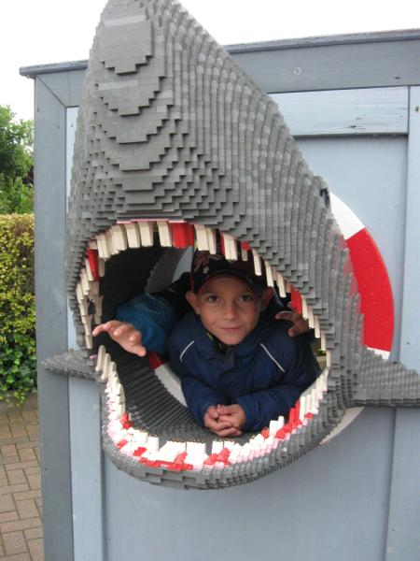
LEGOLAND 2014

Slide 15
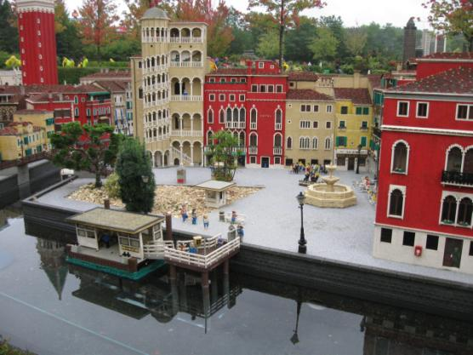
LEGOLAND 2014

Slide 16
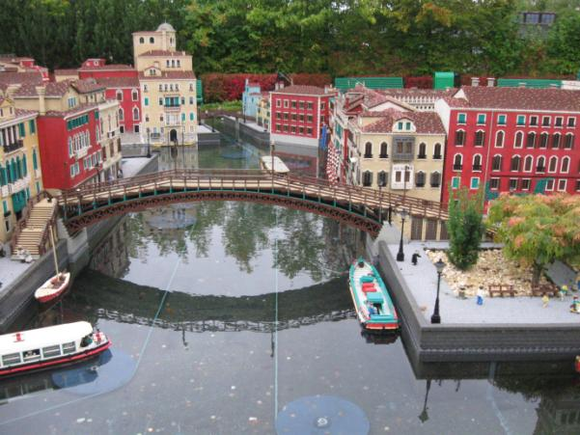
LEGOLAND 2014

Slide 17
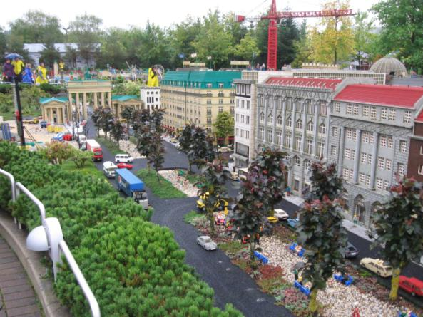
LEGOLAND 2014

Slide 18
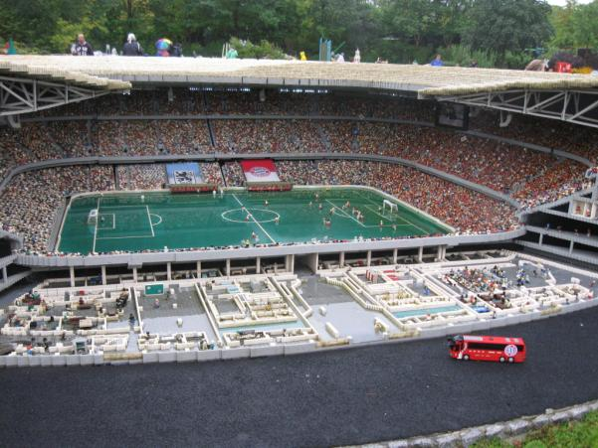
LEGOLAND 2014

Slide 19
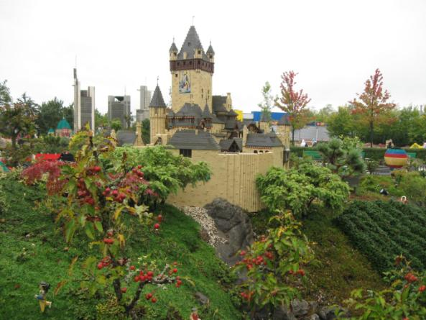
LEGOLAND 2014

Slide 20
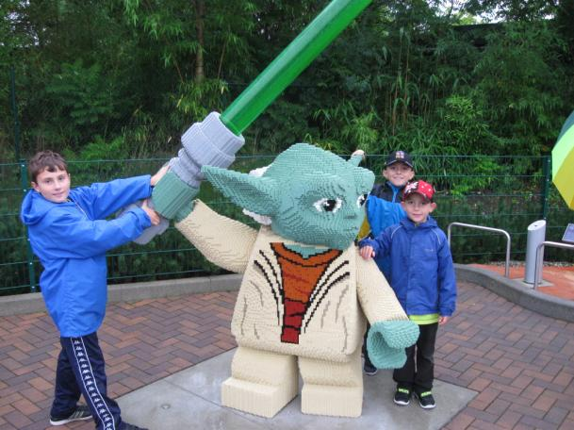
děkujeme za pozornost
Daniel a Lukáš 

